Slide 1
Декларация прав ребёнка
Презентацию подготовила
Учитель начальных классов
ГБОУ СОШ №499
Степанова Татьяна Петровна
Москва
2013г.

Slide 2
Декларация прав ребёнка создала и приняла Организация Объединённых Наций (ООН)
20 ноября 1959 года

Slide 3
Права детей:
1. В каждом ребёнке необходимо воспитывать чувство дружбы и взаимопомощи меду народами.
2. Ни один ребёнок не может быть продан или куплен.
3. Каждый ребёнок имеет право на бесплатное и обязательное образование.
4. Ни один малолетний ребёнок не может быть разлучен со своей матерью, кроме исключительных прав.
5. Каждый ребёнок нуждается в любви и внимании.
6. Каждый ребёнок со дня рождения имеет права на гражданство и собственное имя.

Slide 4
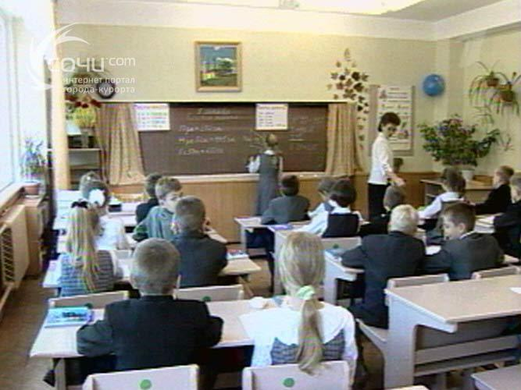
Запрещено или разрешено:
Петь, рисовать и танцевать,
Уроки в школе посещать,
Свои таланты развивать –
Это разрешается!

Slide 5
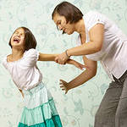
Запрещено или разрешено:
Здесь ремень вокруг дитя,
Как лента, извивается,
Бить, наказывать
Запрещается!

Slide 6
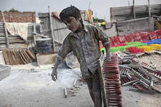
Запрещено или разрешено:
Вот ребёнок груз несёт,
Тащит, надрывается,
В детстве тяжкая работа
Запрещается!

Slide 7
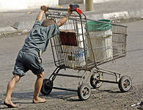
Запрещено или разрешено:
Слабый горбит спину,
Пред сильным преклоняется.
Быть рабом у господина
Строго запрещается!

Slide 8
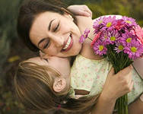
Запрещено или разрешено:
С мамой дети должны жить,
Ей цветы всегда дарить -
Разрешается!

Slide 9
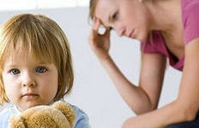
Запрещено или разрешено:
Мать с ребёнком разлучают.
Это запрещается!

Slide 10
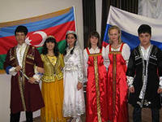
Запрещено или разрешено:
Вместе дружно в мире жить,
С разными детьми дружить –
Это разрешается!

Slide 11
Статья 5
«Никто не может быть подвергнут жестокому, бесчеловечному отношению».
Как вы понимаете пословицы:
Злой не верит, что есть добрые люди.
Зла за зло не воздай.
Доброе слово лечит, а худое калечит.
Хорошо тому добро делать, кто помнит.

Slide 12
Вы живёте не одни, а среди людей, поэтому:
умейте выслушивать собеседника, не перебивая,
умейте признавать, что были не правы,
помогайте товарищу, старайтесь договориться с ним,
говорите всегда правду,
радуйтесь успеху товарища,
дал слово – держи, дал обещание – выполни,
худо тому, кто добра не делает никому.

